Slide 1
第七章 关联规则挖掘
7.1 关联规则挖掘基本概念
7.2 频繁集挖掘算法：Apriori
7.3* 规则生成

Slide 2
超市购物车挖掘
通过对超市交易记录挖掘得到以下关联规则(Association Rule)：
{Diaper} → {Beer} [支持度support =2%, 置信度 confidence =60%]
表示所有交易记录的2%中尿布和啤酒被同时购买，购买尿布的记录中有60%也购买了啤酒。
注意：以上箭头表示“共同出现”的关系，而不是因果关系!
关联规则有什么用？
根据某些商品的出现来预测其他商品的出现，应用：
进行货架摆放优化，让用户更快找到经常一起购买的商品；
捆绑营销技巧。比如对尿布打折但提高啤酒的价格。

Slide 3
相关定义
关联规则
商品集之间的关联性描述，表示为 X → Y 。这里 X 和 Y 都是商品集或项集( itemsets)。若X包含k个item, 则称为k项集(k-itemset)。
例如: {Milk，Diaper} → {Beer}
规则评估度量
支持度Support (s)
同时包含 X和 Y的交易占总交易数的百分比。
Support(X->Y)=P(X,Y)
置信度Confidence (c)
包含 X的交易中有多少也包含了Y，即同时包含X和Y的交易数占所有包含X的交易的百分比。
Confidence(X->Y)=P(Y|X)
例如:
$δ()$表示一个项集出现的次数, |T|表示交易记录的总数

Slide 4
关联规则挖掘任务
给定一个交易记录集合T, 关联规则挖掘的目标是找出所有符合以下条件的规则：
support ≥ MinSup （支持度阈值）
confidence ≥ MinConf （置信度阈值）
同时满足以上两个条件，怎么找？
穷举所有可能规则，然后计算每条规则的support和confidence?
规则空间，即可能的规则数目太大，计算量太大！

Slide 5
例子: {Milk,Diaper} → {Beer} (s=0.4, c=0.67) {Milk,Beer} → {Diaper} (s=0.4, c=1.0)
{Diaper,Beer} → {Milk} (s=0.4, c=0.67)
{Beer} → {Milk,Diaper} (s=0.4, c=0.67) {Diaper} → {Milk,Beer} (s=0.4, c=0.5)
{Milk} → {Diaper,Beer} (s=0.4, c=0.5)
发现:
以上所有规则都是从同一个itemset即{Milk, Diaper, Beer}导出；
从同一个itemset导出的规则的 support值一样但confidence值不一样；
先根据support后根据confidence进行过滤

Slide 6
两步法解决关联规则挖掘
两步法:
1. 频繁项集(frequent itemset)挖掘：得到 support ≥ MinSup的所有itemsets。
2. 生成高置信度的规则：从每个frequent itemset生成confidence ≥ MinConf的规则。
然而，快速得到Frequent itemset 计算量依然太大！

Slide 7
Frequent Itemset 生成
给定 d个item, 有 2^{d} 可能的 itemsets
沃尔玛超市出售的商品数目为 100,000 ，保留的交易记录达数十亿条。

Slide 8
Frequent Itemset 生成
简单暴力的方法:
假设每一个itemset都是候选的frequent itemset
对数据集扫描得到每个itemset的support。
把每条交易记录扫描所有候选itemset，更新对应itemset的support；
复杂度 ~ O(NMw) => 计算量太大因为 M = 2^{d} !!!

Slide 9
第七章 关联规则挖掘
7.1 关联规则挖掘基本概念
7.2 频繁集挖掘算法：Apriori
7.3 规则生成

Slide 10
减少候选frequent item的数目
Apriori 原理:
如果一个 itemset是频繁的，那么它的所有非空子集也是频繁集。
Apriori 原理成立因为support具有反单调性性质，即一个itemset的support不会超过它任何一个子集的support：
倒过来，如果一个itemset已经被判定为不频繁，那么所有包含它的集合（超集）也都不是频繁集。

Slide 11
Apriori 原理的示意图
若{AB}不满足频繁集条件，即S({AB})<MinSup。
则它的所有超集也都不是频繁集，可以从候选集剔除。

Slide 12
Apriori 算法
过滤
构建
过滤
构建
C₁
L₁
C₂
L₂
C₃
第一次扫描
第二次扫描
对每个k 扫描一次
C₁ = 所有的单个item
L₁ = 通过第一轮扫描得到的support ≥ MinSup 的1-itemsets.
一般地
C_{k} =基于 L_{k-1}构建的k –itemsets 候选集
L_{k} = support ≥ MinSup 的k-itemsets.

Slide 13
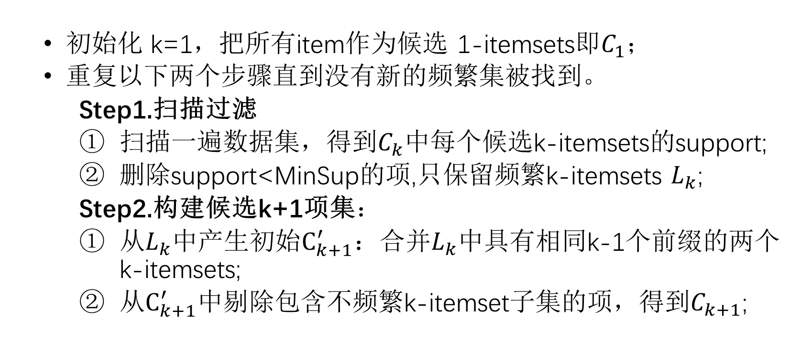
Apriori 算法
初始化 k=1，把所有item作为候选 1-itemsets即$C_{1}$；
重复以下两个步骤直到没有新的频繁集被找到。
Step1.扫描过滤
扫描一遍数据集，得到$C_{k}$中每个候选k-itemsets的support;
删除support<MinSup的项,只保留频繁k-itemsets $L_{k}$;
Step2.构建候选k+1项集：
从$L_{k}$中产生$初始C_{k+1}^{′}$：合并$L_{k}$中具有相同k-1个前缀的两个k-itemsets;
从$C_{k+1}^{′}$中剔除包含不频繁k-itemset子集的项，得到$C_{k+1}$;

Slide 14
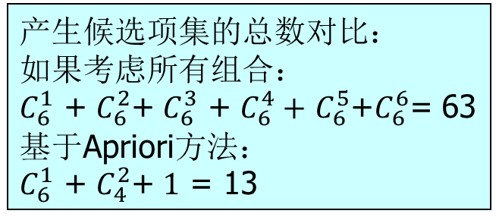
Apriori 算法举例
MinSup = 0.6，即最少3次（总记录为5）
1-itemsets
2-itemsets
产生候选项集的总数对比：
如果考虑所有组合：
$C_{6}^{1}$ + $C_{6}^{2}$+ $C_{6}^{3}$ + $C_{6}^{4}+$ $C_{6}^{5}$+$C_{6}^{6}$= 63
基于Apriori方法：
$C_{6}^{1}$ + $C_{4}^{2}$+ $1$ = 13
合并只有一个item不同的两个k-itemset得到(k+1)-itemset
剔除包含非频繁k-itemsets的(k+1)-itemset
最终挖掘得到的频繁项集为以下9个：
{Bread}、{Milk}、{Beer}、{Diaper}、{Bread, Milk}、
{Bread, Diaper}、{Milk, Diaper}、[Beer, Diaper}、{Bread, Milk, Diaper}
3-itemsets

Slide 15
第七章 关联规则挖掘
7.1 关联规则挖掘基本概念
7.2 频繁集挖掘算法：Apriori
7.3 规则生成

Slide 16
规则生成
给定一个频繁项集 L, 找到所有非空子集 f ⊂ L 使得f → L – f 满足 最小置信度要求。
如果 {A,B,C,D} 是一个频繁项集, 候选规则有:
ABC →D, ABD →C, ACD →B, BCD →A, A →BCD, B →ACD, C →ABD, D →ABC AB →CD, AC → BD, AD → BC, BC →AD, BD →AC, CD →AB,
如果 |L| = k, 那么有 2^{k} – 2 候选关联规则 (忽略 L → ∅ and ∅ → L)

Slide 17
规则生成
如何从频繁 itemsets生成规则?
一般地, 置信度不具有反单调性质。
c(ABC →D) 可以大于或小于 c(AB →D)
但是从同一个itemset产生地规则具有反单调性质。
如 L = {A,B,C,D}: c(ABC → D) ≥ c(AB → CD) ≥ c(A → BCD)
同一个itemset, 置信度与箭头右边的items具有反单调性质
基于Apriori的规则生成

Slide 18
Apriori 算法的规则生成
不满足最小置信度的规则
排除的规则

Slide 19
Apriori 算法的规则生成
候选规则通过合并箭头右边具有相同前缀的规则得到
合并(AD=>BC，AC=>BD，假设这两个规则
的置信度满足要求)得到候选规则 A=>BCD
排除 A=>BCD如果它的子集 AB=>CD 置信度小于阈值
AD=>BC
AC=>BD
A=>BCD

Slide 20
购物车模型应用-文本分析（拓展）
“购物车模型”是一个抽象模型，用于发现基于不同定义的“交易记录”和“item”两个概念之间的关联关系 ；
算法对多个item同时出现在某个交易记录的次数进行计算，而不是倒过来。
例子1:定义“交易记录”=>文本; “item” =>文本中的词。
关联规则对应经常一起出现的词，可用于话题检测。
例子2:定义“交易记录”=>句子; “item”=>包含这些句子的文档。
关联规则对应经常同时包含某些句子的文档，可用于发现抄袭。

